Slide 1
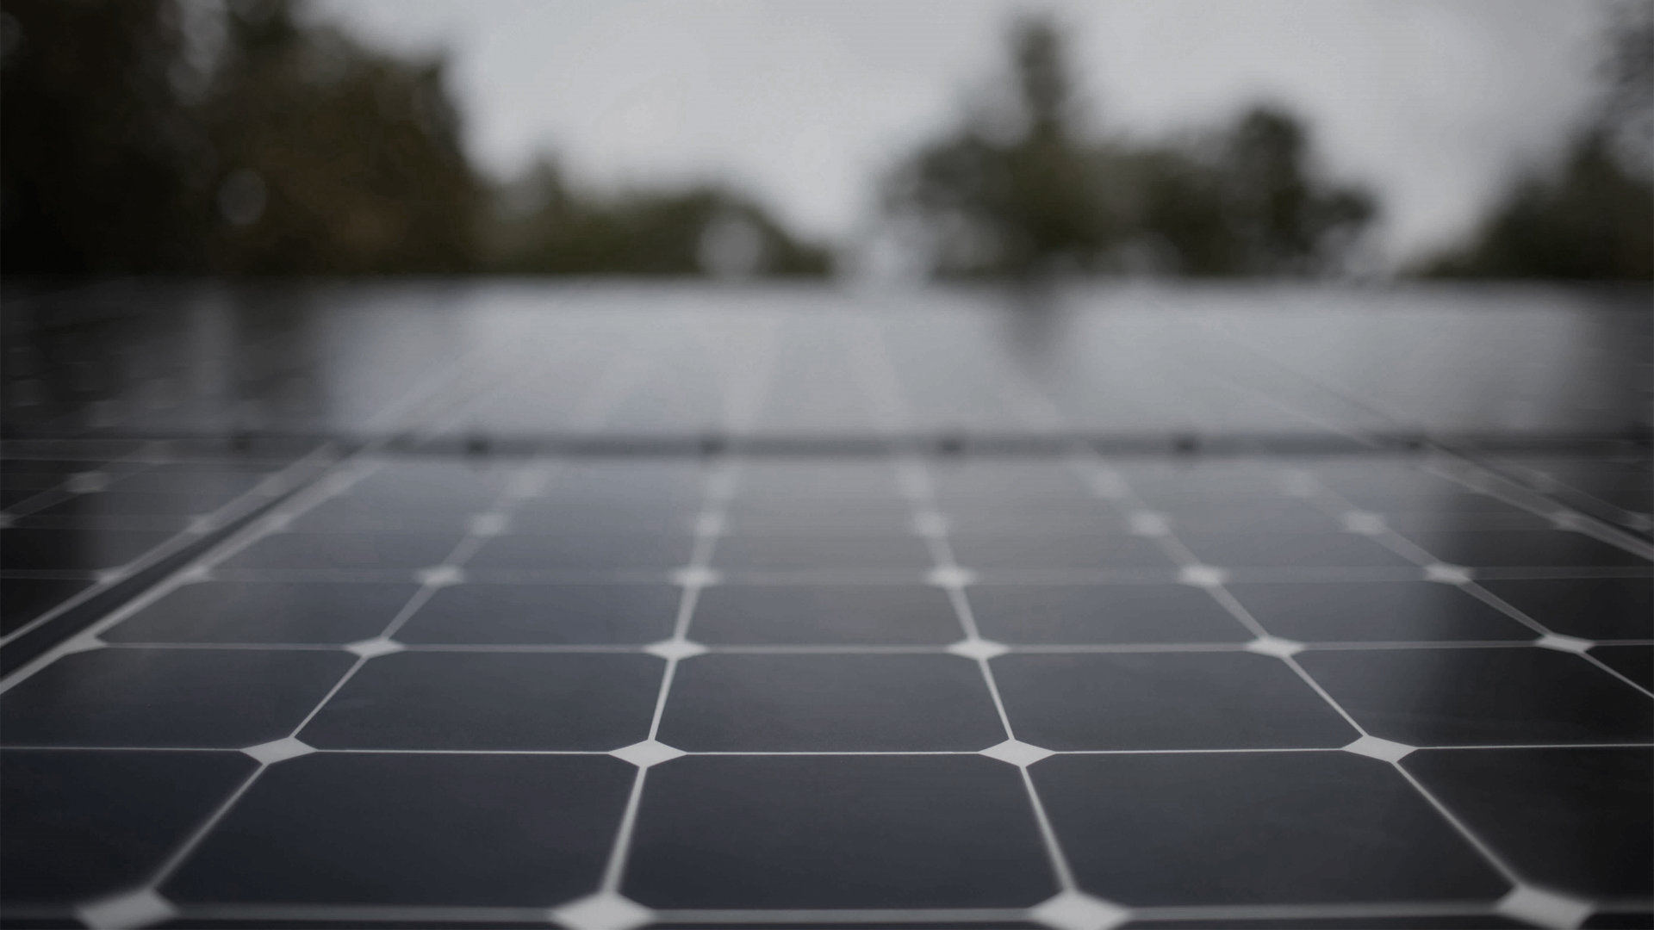


SOL:AR Soluções Energéticas Conscientes
Universidade do Minho
Mestrado integrado em Engenharia Informática
Laboratórios de Informática IV
Projeto e Apresentação realizados por:
Carolina Vila Chã (a89495)
Henrique Neto (a89618)
Benjamim Coelho (a89616)
Júlio Alves(a89468)
Notes:
A nossa aplicação chama-se SOLAR e é uma aplicação de gestão de painéis solares. Vou então proceder então à apresentação da segunda fase do projeto.

Slide 2

Índice
Levantamento e Análise de Requisitos
Requisitos Funcionais
Requisitos Não Funcionais
Especificação em UML
Modelo Domínio
Diagrama de casos de uso
Especificações de casos de uso
Diagrama de Componentes
Diagramas de Sequencia
Base de Dados
Modelo Lógico
Dicionário de Dados
Espaço Ocupado
Definição da interface do sistema
Maquina de estado da Interface
Mockups
Diagramas de atividades
Notes:
Esta apresentação está dividida em quatro partes, (ler os títulos das 4 partes)

Slide 3
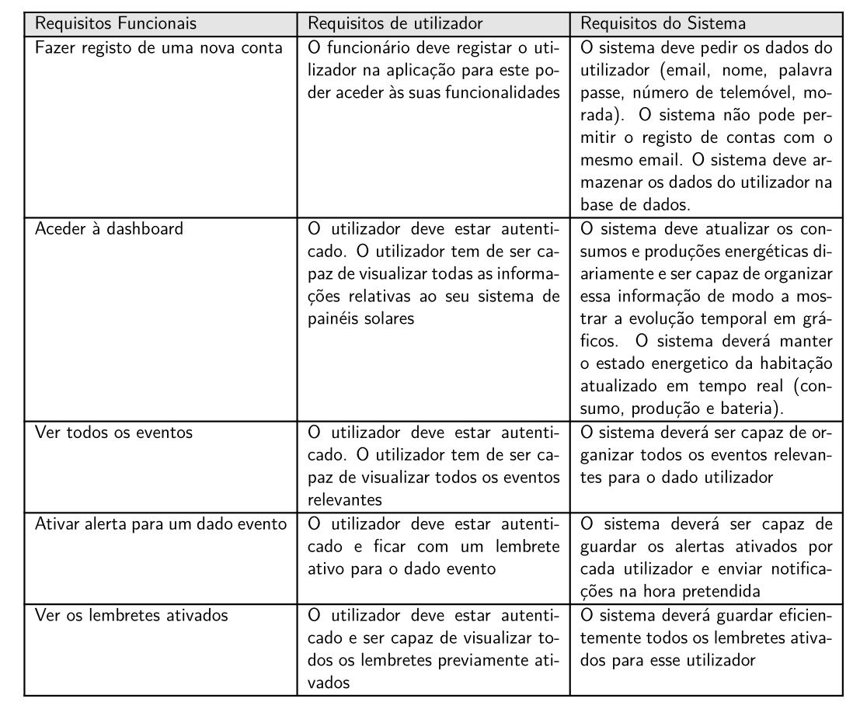
Levantamento e Análise de Requisitos
Notes:
Na planificação deste projeto, decidimos quais as funcionalidades que o programa devia oferecer aos seus utilizadores e, em última instância, optámos por implementar as seguintes funcionalidades: (proceder a enumerar as funcionalidades deste slide e do próximo)

Slide 4
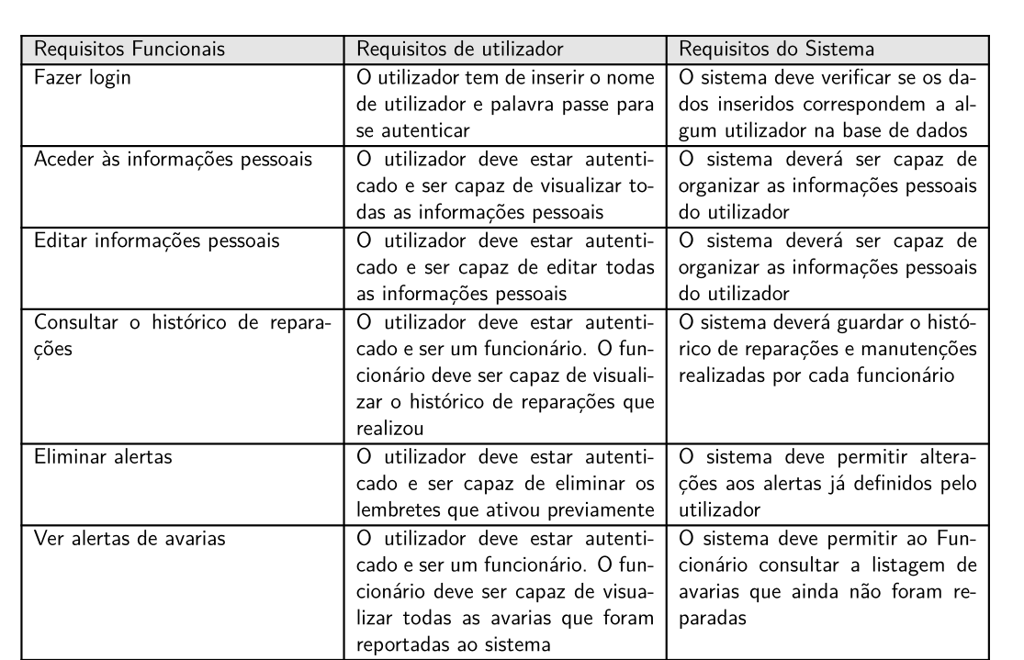
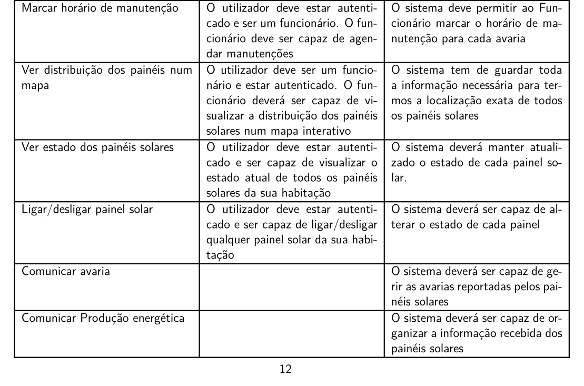
Levantamento e Análise de Requisitos
Notes:
Estes requisitos foram levantados a partir de pessoas que possuem painéis solares em casa, perguntando-lhes quais funcionalidades que gostariam de ter numa aplicação como a SOLAR.

Slide 5
Requisitos não funcionais
O sistema deve ser simples de utilizar, com uma interface intuitiva
O serviço deve estar online 24/7
O sistema deve manter as informações sempre atualizadas
A aplicação deve ser suportada por todos os browsers
Notes:
Para que os requisitos apresentados anteriormente sejam eficazes e fidedignos, estabelecemos que a aplicação deveria ser capaz de garantir que o utilizador não tenha dificuldades em manipular a mesma, que esteja online a toda a hora, que terá sempre as informações necessárias atualizadas e que todo o tipo de browser seja capaz de correr a aplicação.

Slide 6
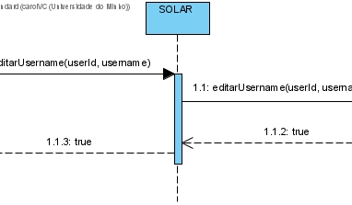
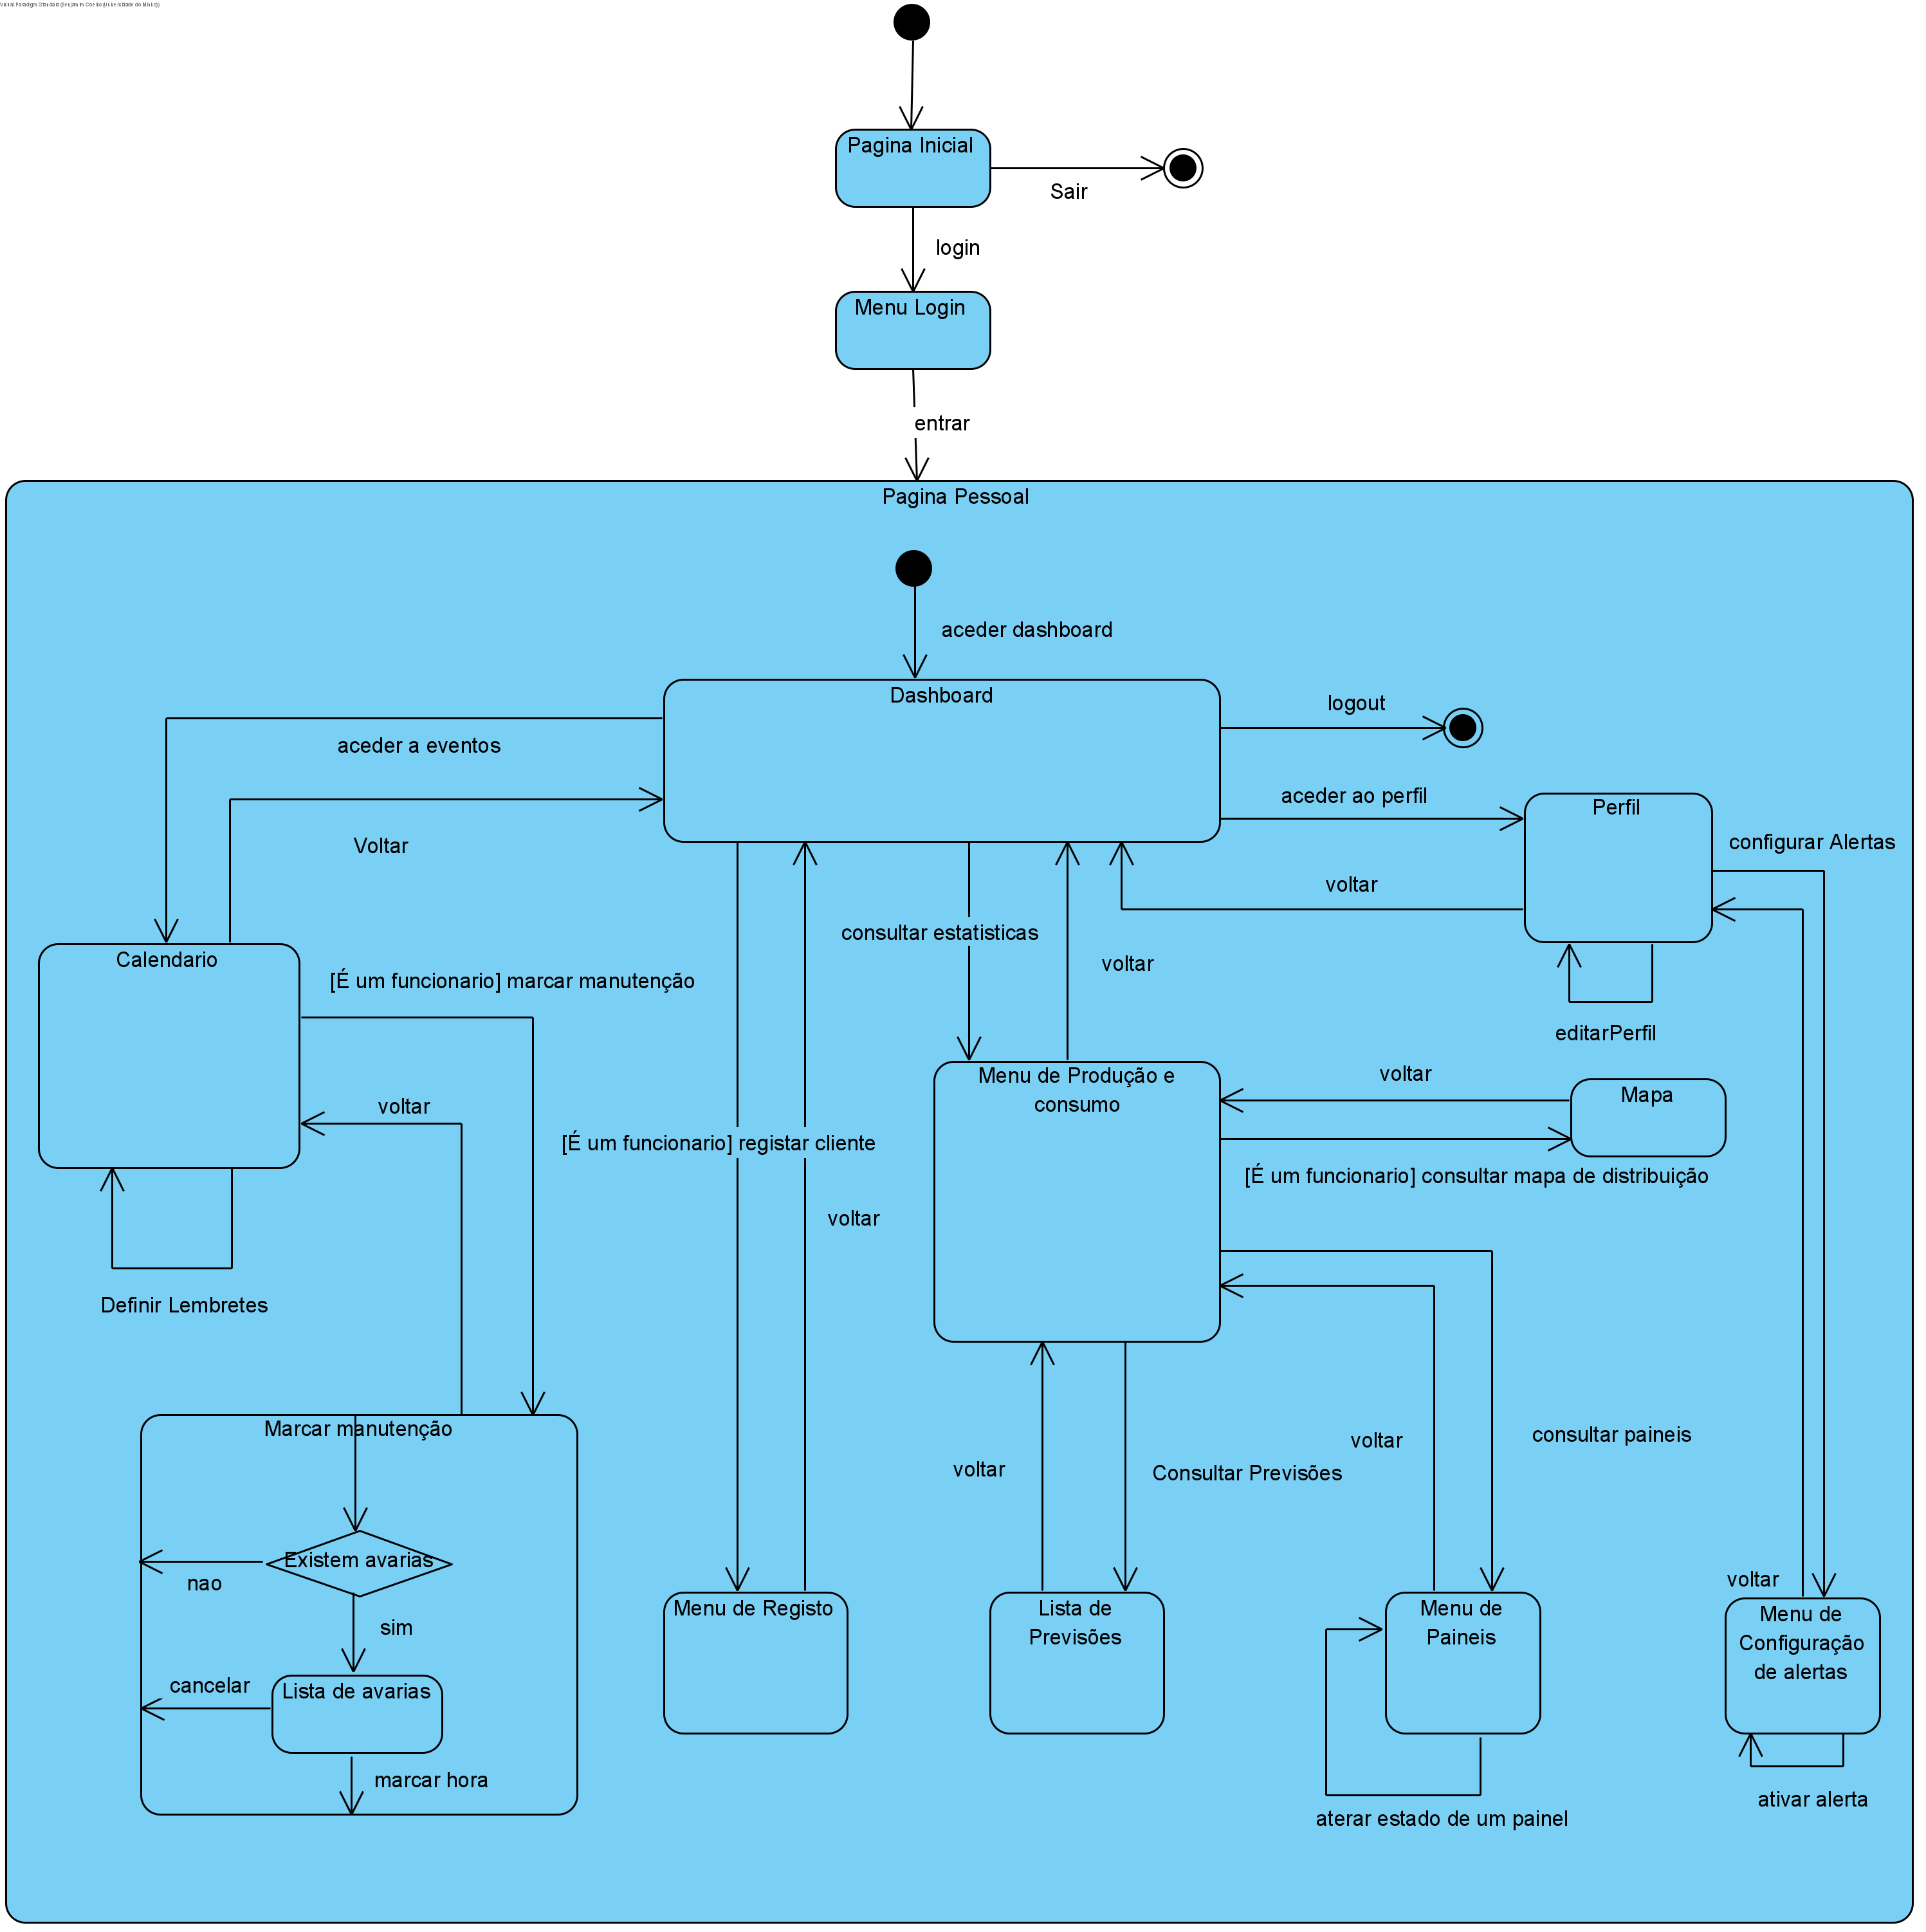
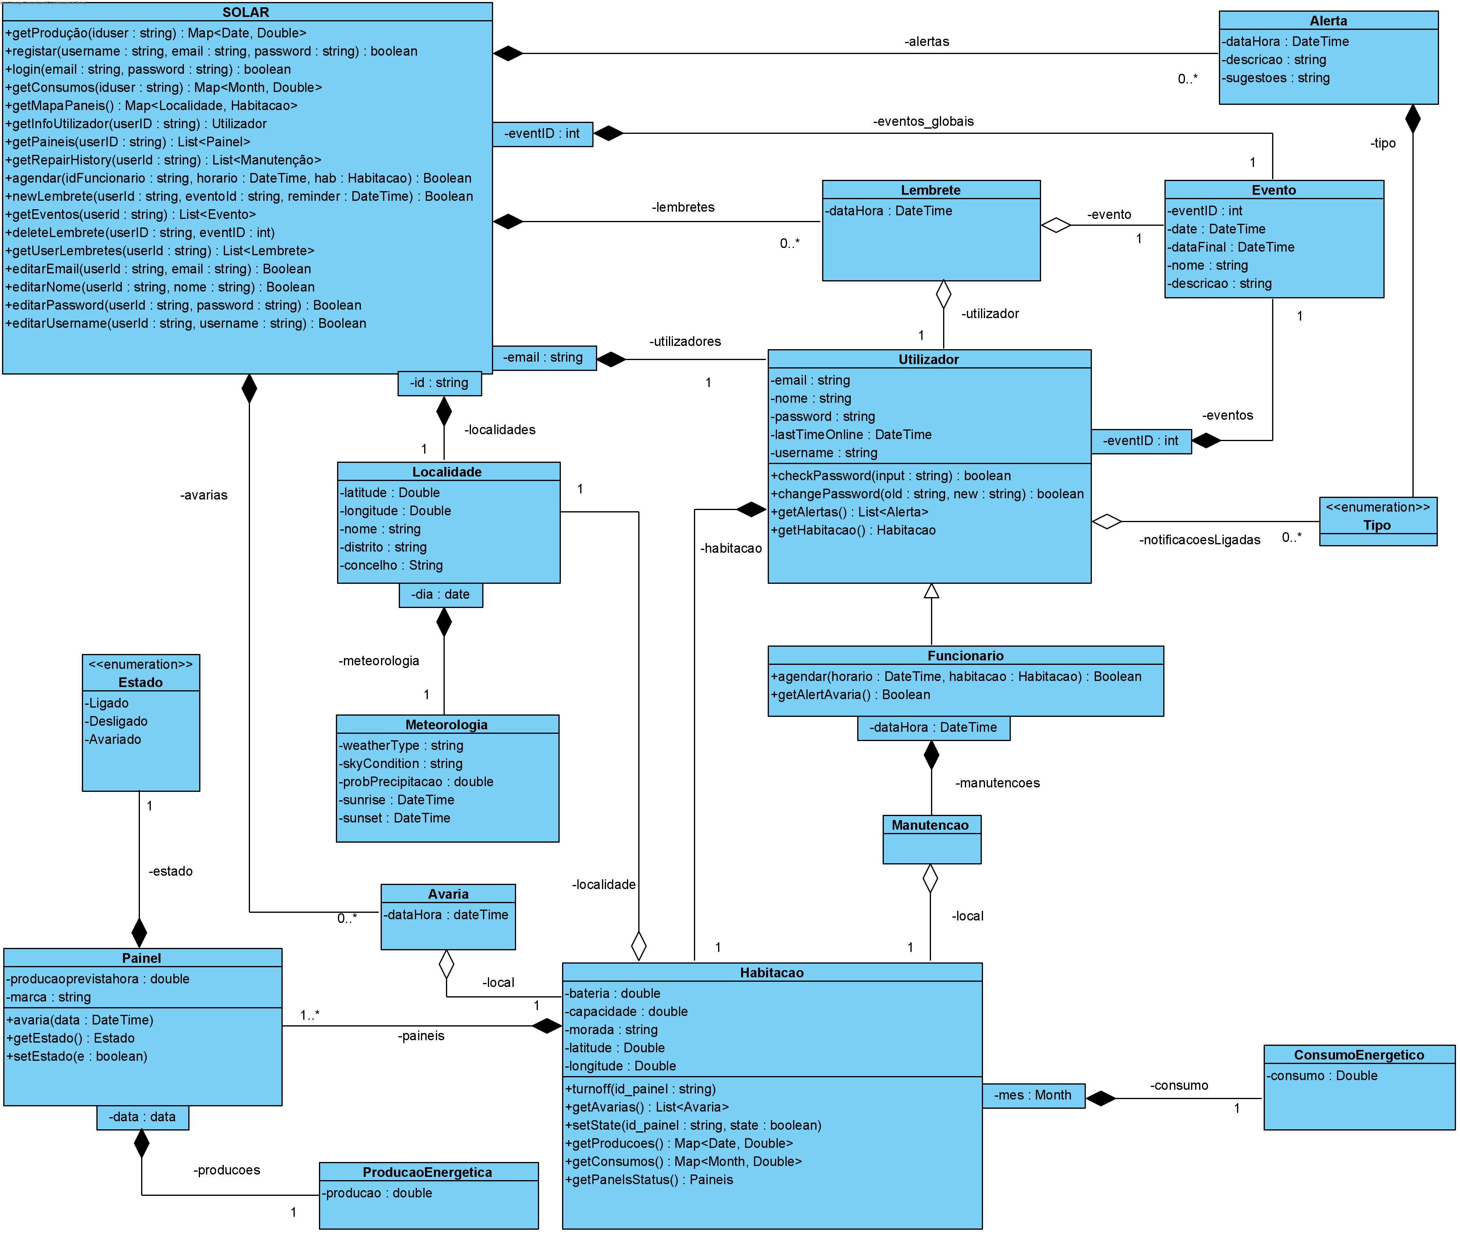
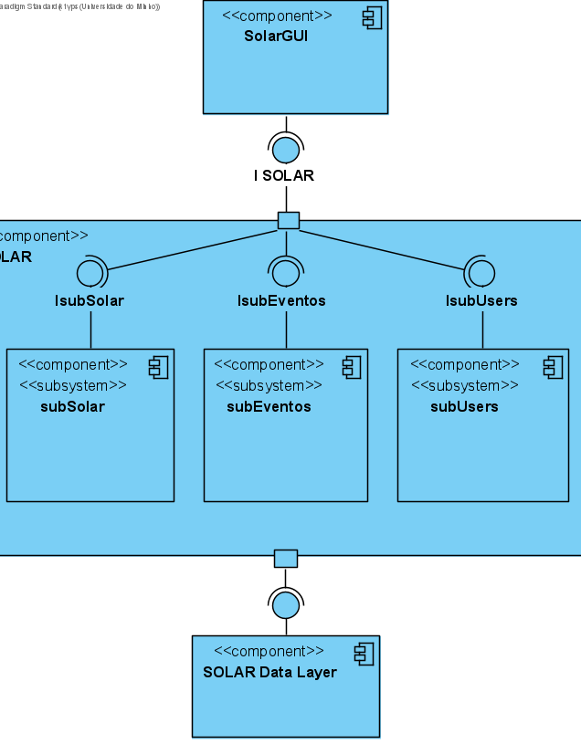
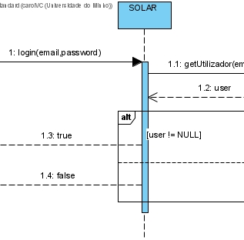
Especificação em UML
Notes:
De forma a garantir que a aplicação é construída com base nas melhores técnicas disponíveis, que está organizada e que é capaz de ser facilmente modificada, recorremos à linguagem UML para nos orientarmos neste processo

Slide 7
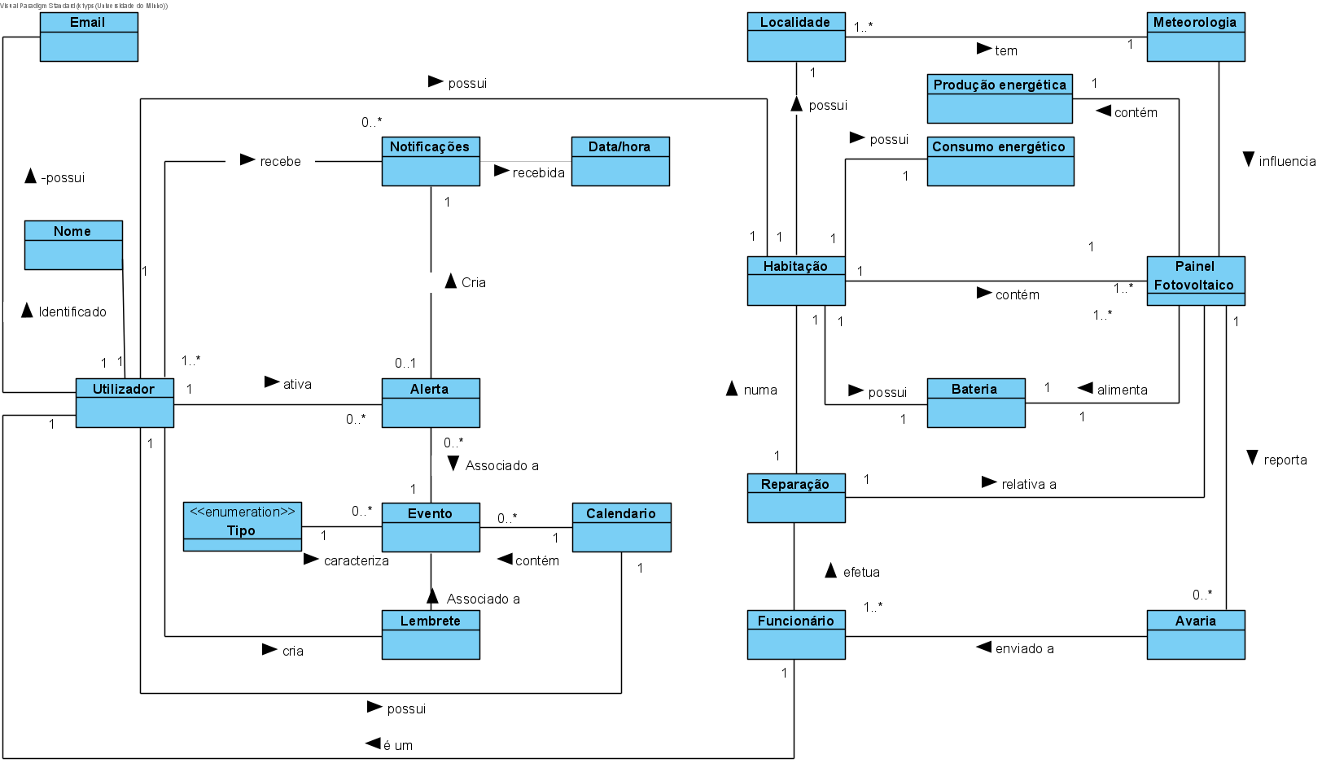
Modelo de domínio
Notes:
Para iniciar a modelação do sistema, começamos por criar um modelo de domínio onde indicamos toda as possíveis entidades do sistema, as suas relações e as suas multiplicidades.

Slide 8
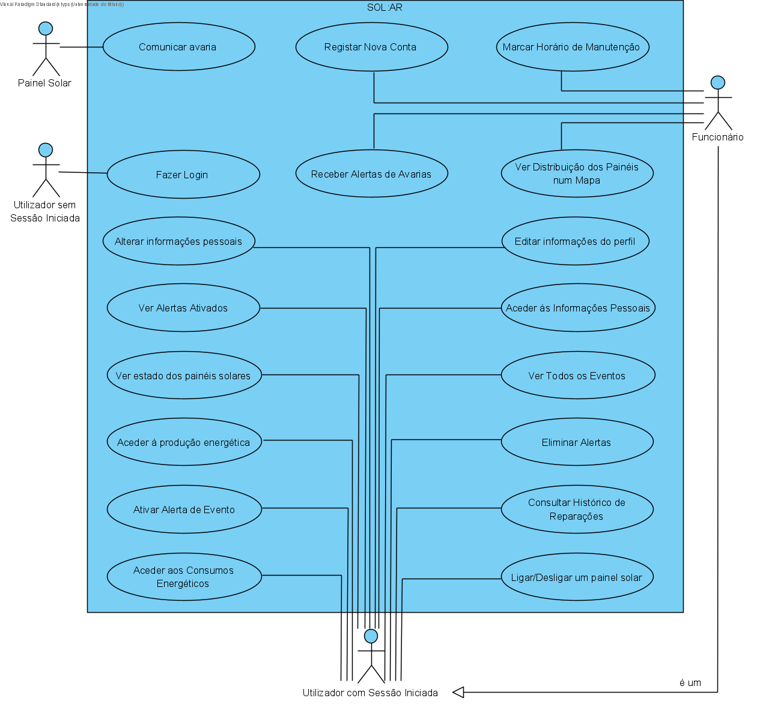
Diagrama de casos de uso
Notes:
Após estabelecer as entidades do sistema e os requisitos funcionais e não funcionais do mesmo, passamos à implementação do diagrama de Use Case, em que definimos que atores existem e quais as funcionalidades a que cada um deles tem acesso.

Slide 9
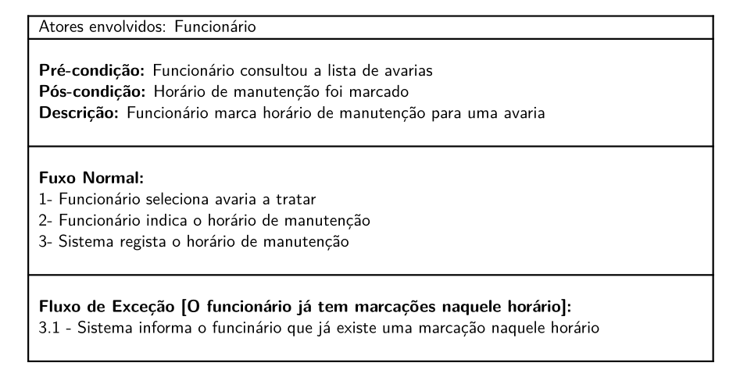
Especificação de um use case
Marcar um horário de manutenção (Funcionário)
Notes:
Após definirmos o diagrama de Use Case, foi necessário especificar os Use Case. No caso apresentado, temos a especificação do Use Case “Marcar Horário de Manutenção”. Estabelecemos as pré e pós condições, qual deverá ser o seu fluxo Normal e também um Fluxo de Exceção, no caso em concreto, em que o horário onde o funcionário quer marcar uma manutenção já está ocupado.

Slide 10

Diagrama de Componentes
Notes:
Logo após definir as funcionalidades do sistema, passamos à decisão de como o organizar. No caso do nosso sistema, decidimos, para além da GUI e da Data Layer, implementar 3 subsistemas, subsolar (que será responsável por tudo o que envolva os painéis solares), o subEventos (que será responsável por tudo o que envolva os eventos) e o subUsers ( que será responsável por tudo o que envolva os utilizadores)

Slide 11
Diagrama de Classes
Notes:
Assim que definimos a estrutura do programa, passamos a definir o diagrama de Classes, onde

Slide 12
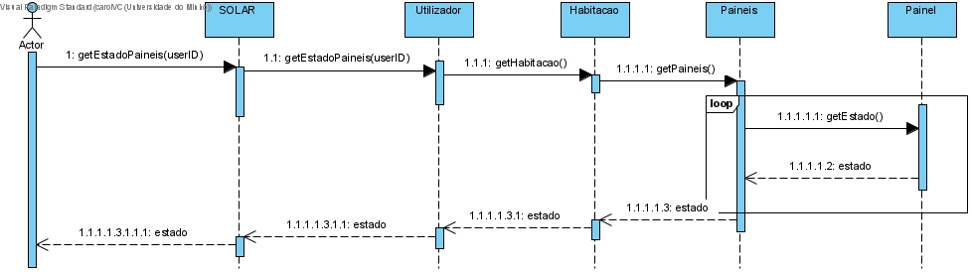
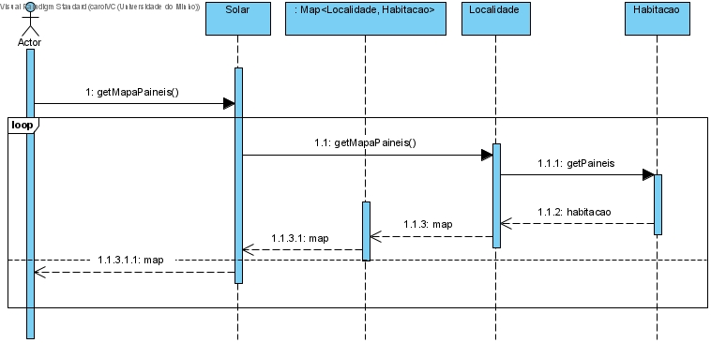
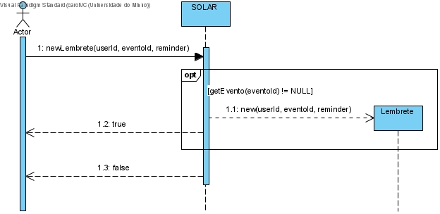
Diagramas de Sequência
Pedido dos estados dos painéis de um utilizador
Obter as localizações dos painéis
Definir um lembrete
Notes:
Aqui podemos observar alguns dos diagramas de sequência que foram criados para as funcionalidades a implementar, nomeadamente o pedido do estado de todos os painéis de um utilizador, ir buscar o mapa dos painéis, e definir um lembrete.

Slide 13

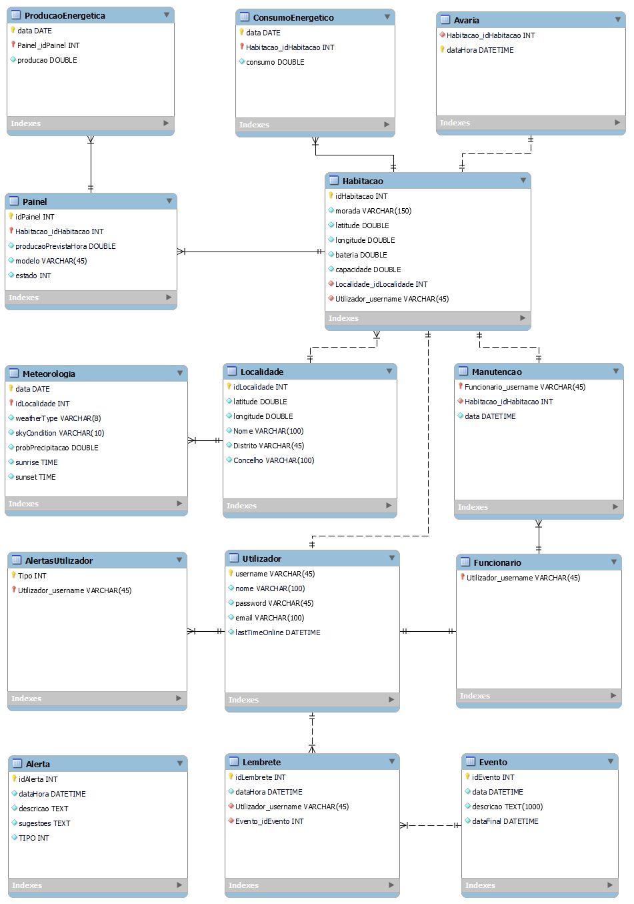
Base de Dados – Modelo lógico
Notes:
Aqui está o modelo lógico da base de dados

Slide 14
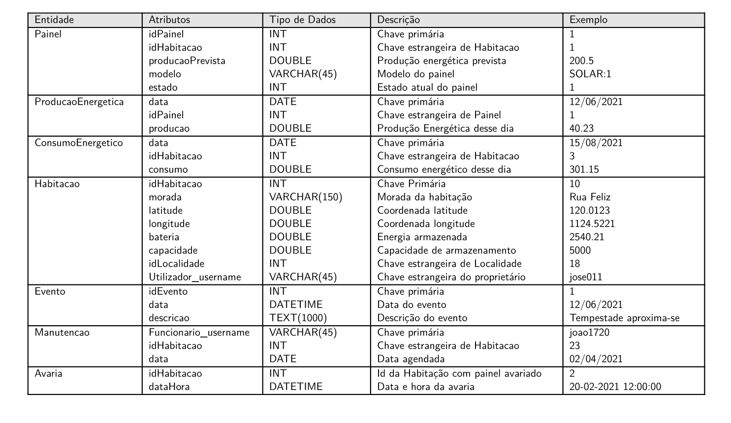
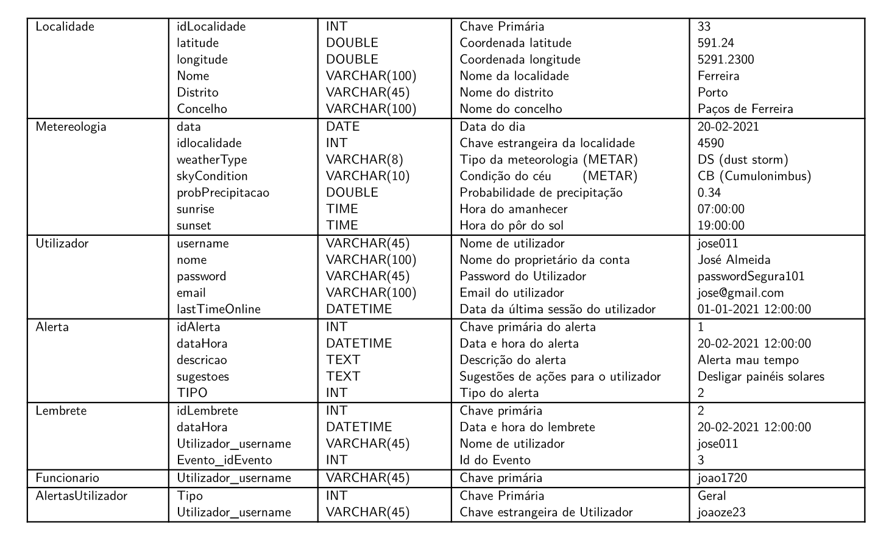
Dicionário de Dados
Notes:
Nestas tabelas estão as caraterísticas de cada uma das tabelas da base de dados, os seus atributos, tipos de dados, descrição, e exemplos.

Slide 15
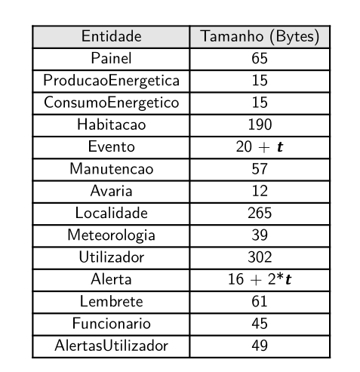
Espaço Ocupado
Total : 1430460 + 2700t bytes (aproximadamente 1,4MB)
Crescimento Anual, assumindo um crescimento de 1000 utilizadores por ano:
27804600 bytes = 27,8 MB
Notes:
Este é o cálculo inicial do espaço ocupado pela base de dados

Slide 16
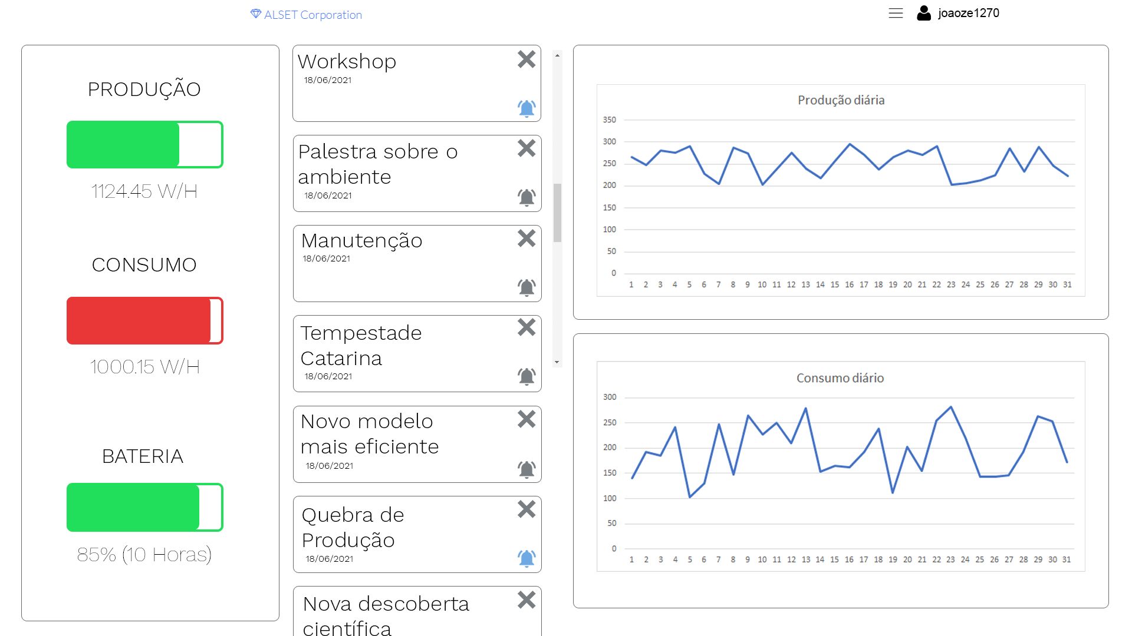
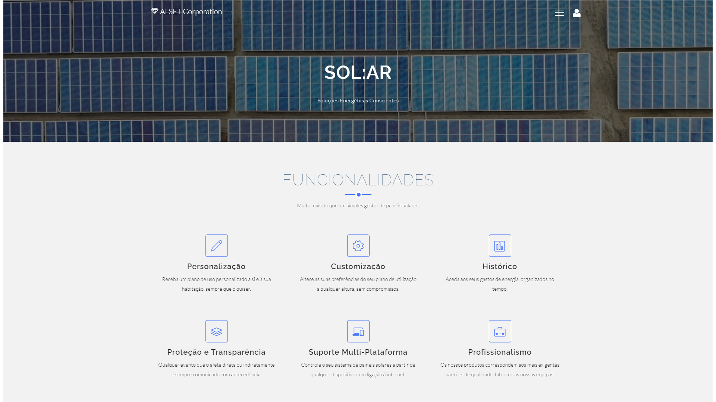
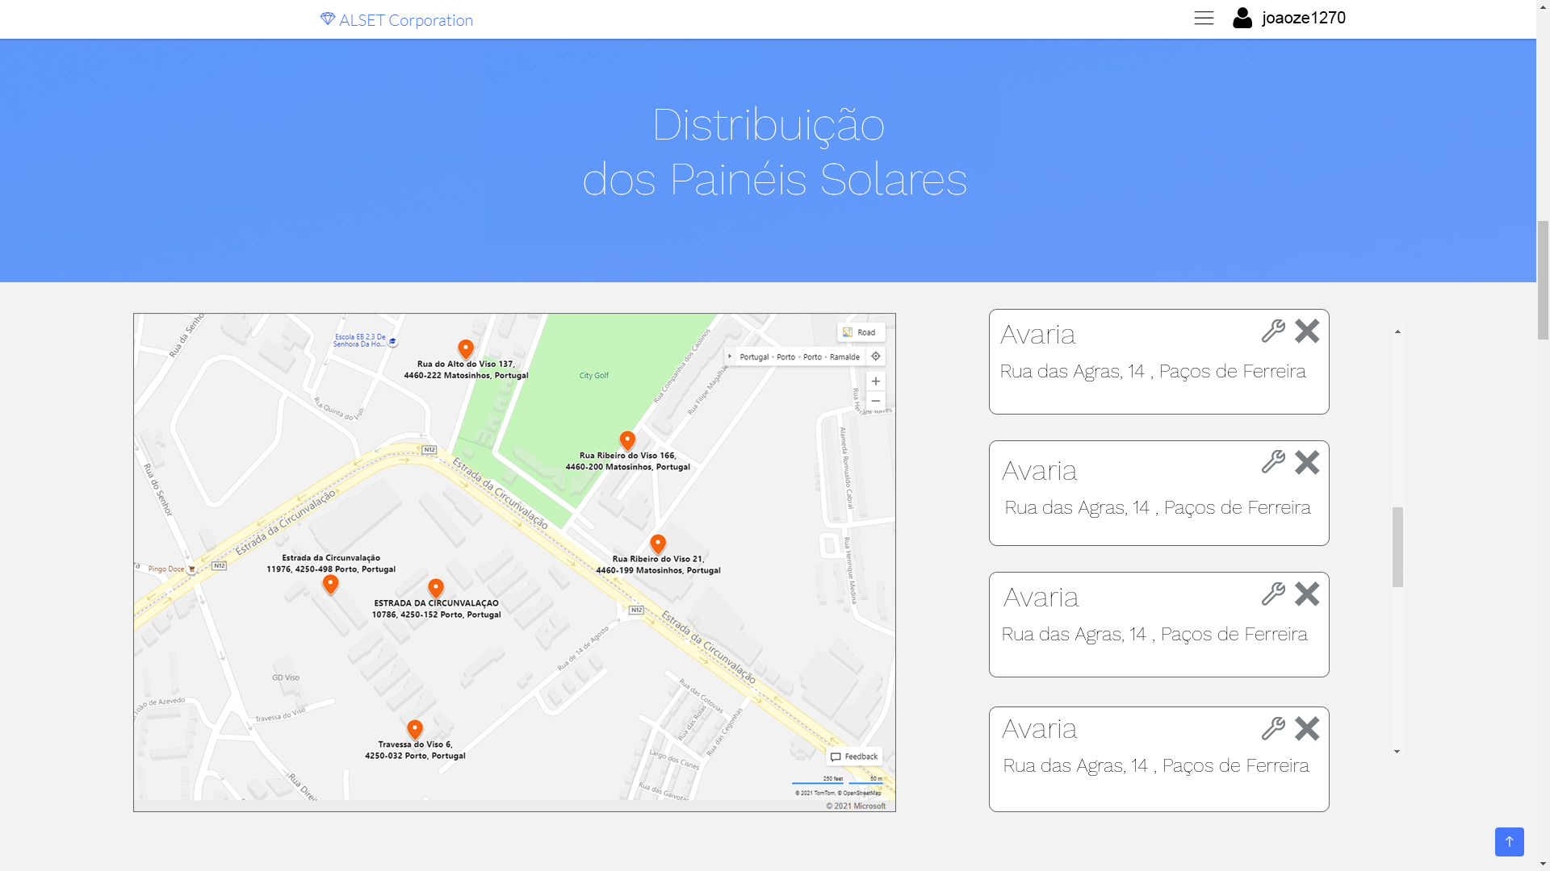
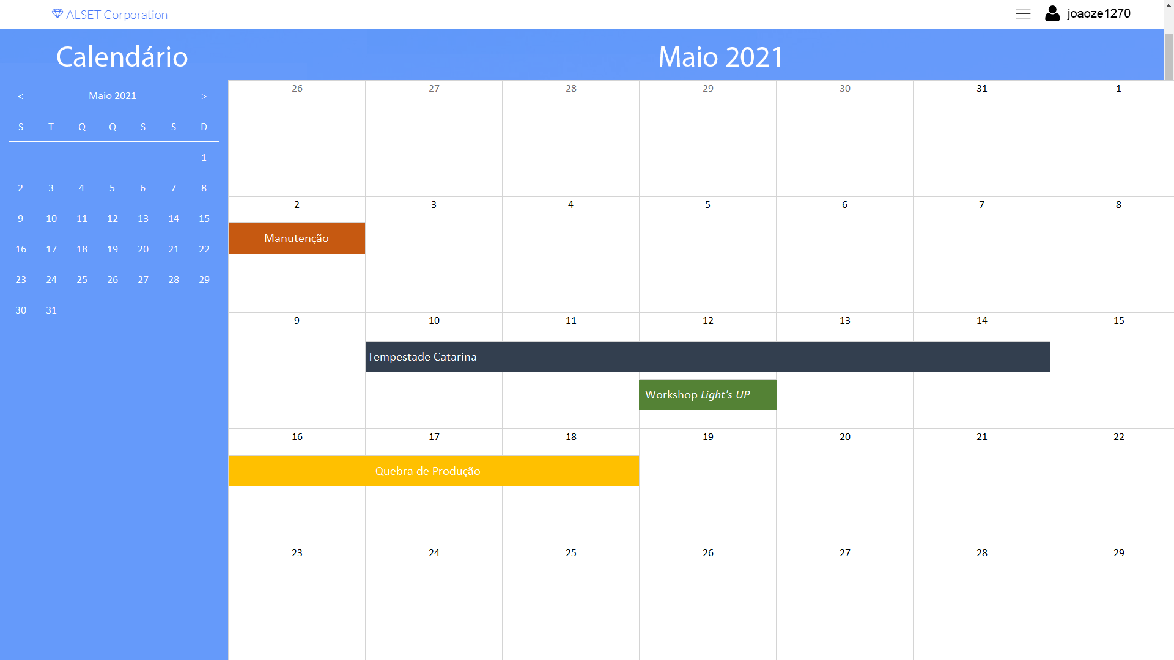
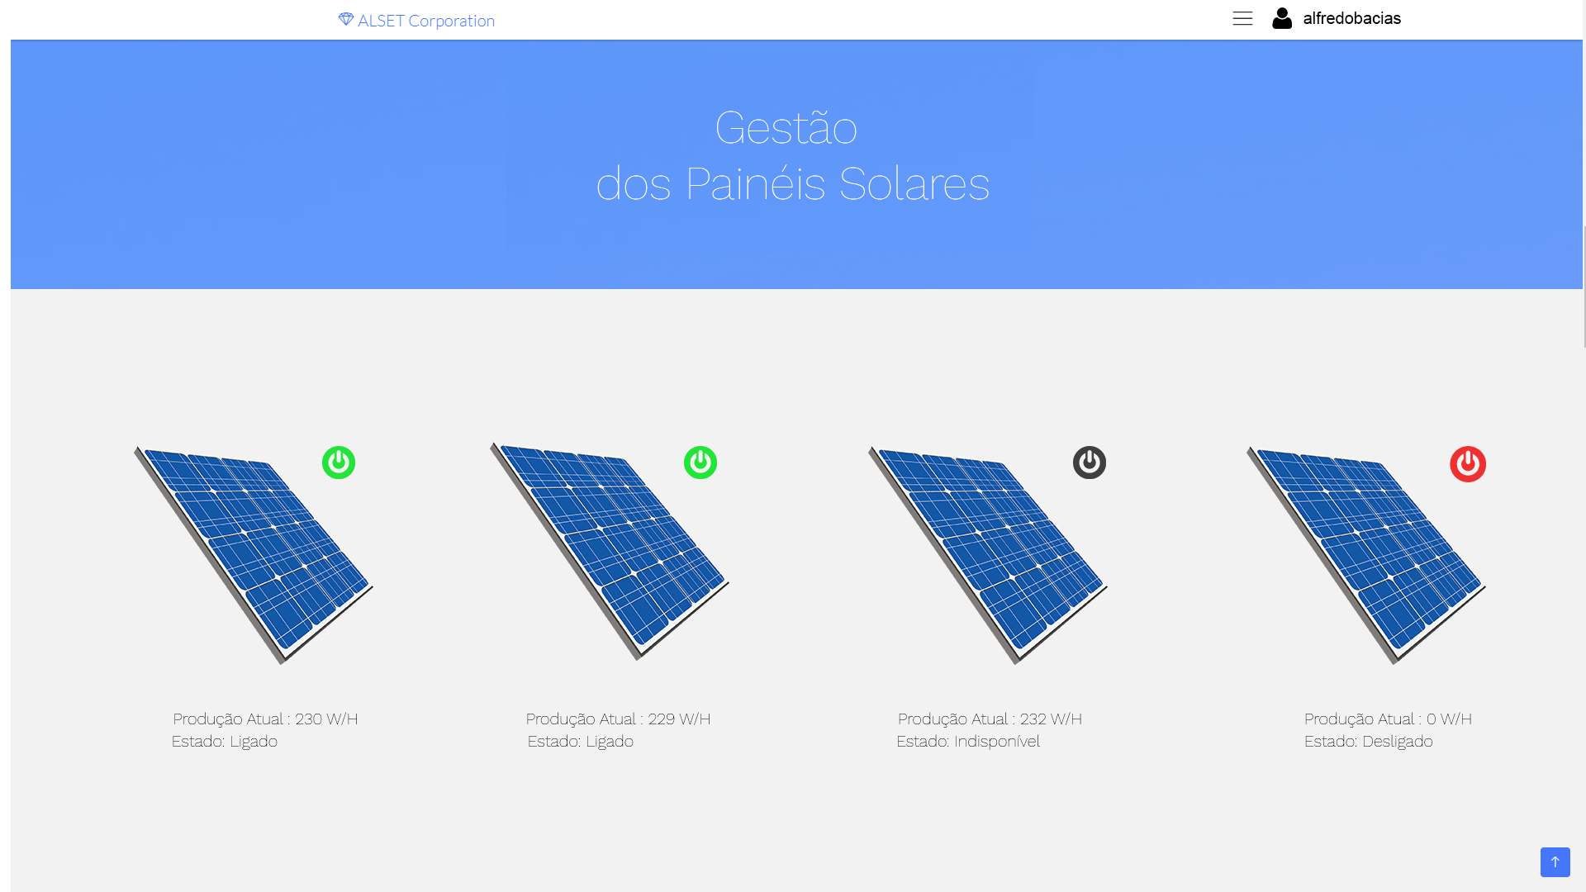
Definição da interface do sistema
Notes:
Passamos a apresentar a definição da interface do sistema

Slide 17
Máquina de estado da Interface
Notes:
Esta é a máquina de estados da interface. A sua utilização começa com a páigina principal, onde o utilizador terá de fazer login para aceder à nossa aplicação, acedendo então à dashboard, onde depois o utilizador pode interagir com as diversas funcionalidades da aplicação, nomeadamente o calendário, e o seu perfil.

Slide 18
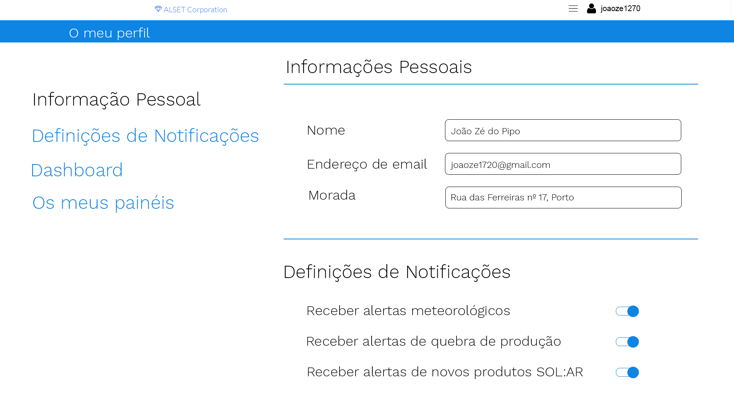
Mockups
Notes:
Aqui podemos observar todas as mockups feitas para a nossa aplicação. Da esquerda para a direita, de cima para baixo, temos a mockup para: interface do funcionário, calendário, página do perfil pessoal do utilizador, dashboard do cliente, página dos painéis disponível ao utiliador, e a landing page a partir da qual o utiliador pode autenticar-se.

Slide 19
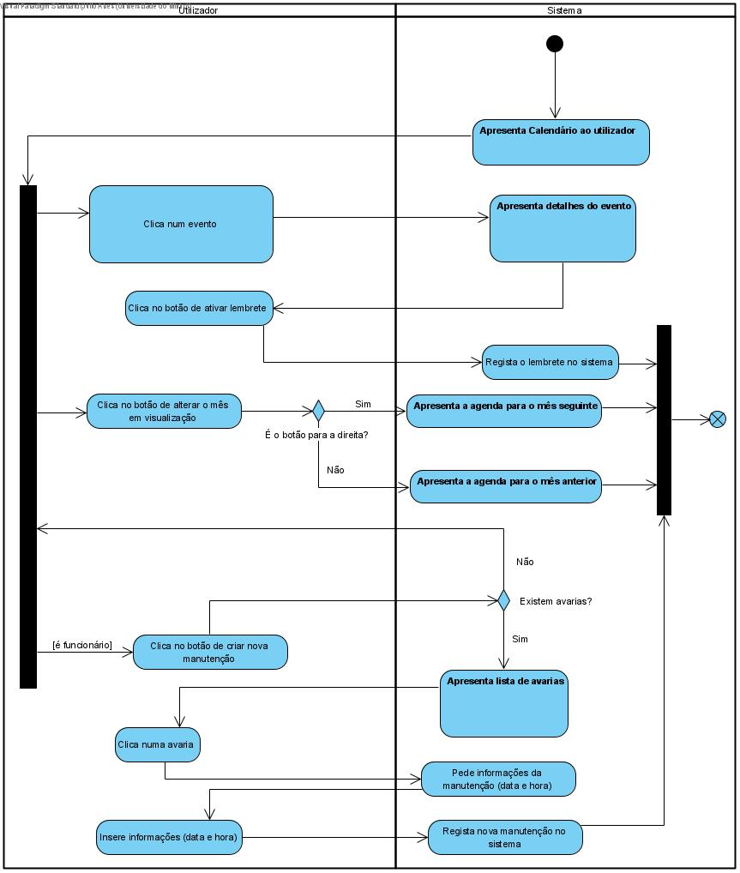
Diagramas de Atividade
Diagrama de Atividade do Calendário
Notes:
Aqui podemos observar um diagrama de atividade para o calendário que estará disponível ao utilizador

Slide 20
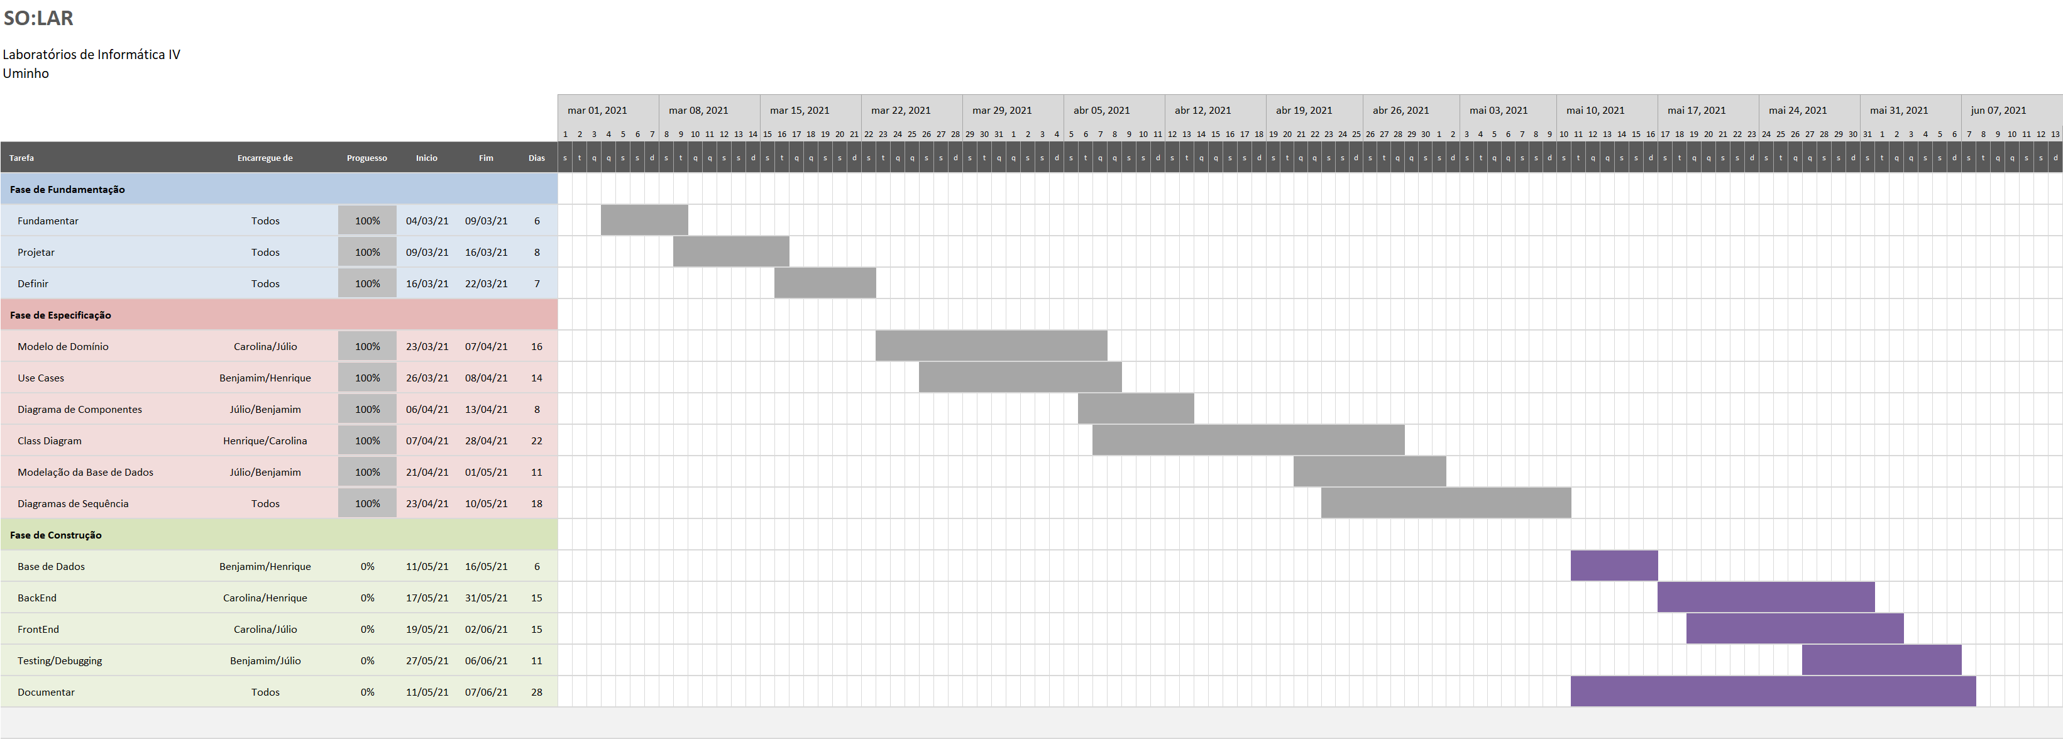
Diagrama de Gantt atualizado

Slide 21
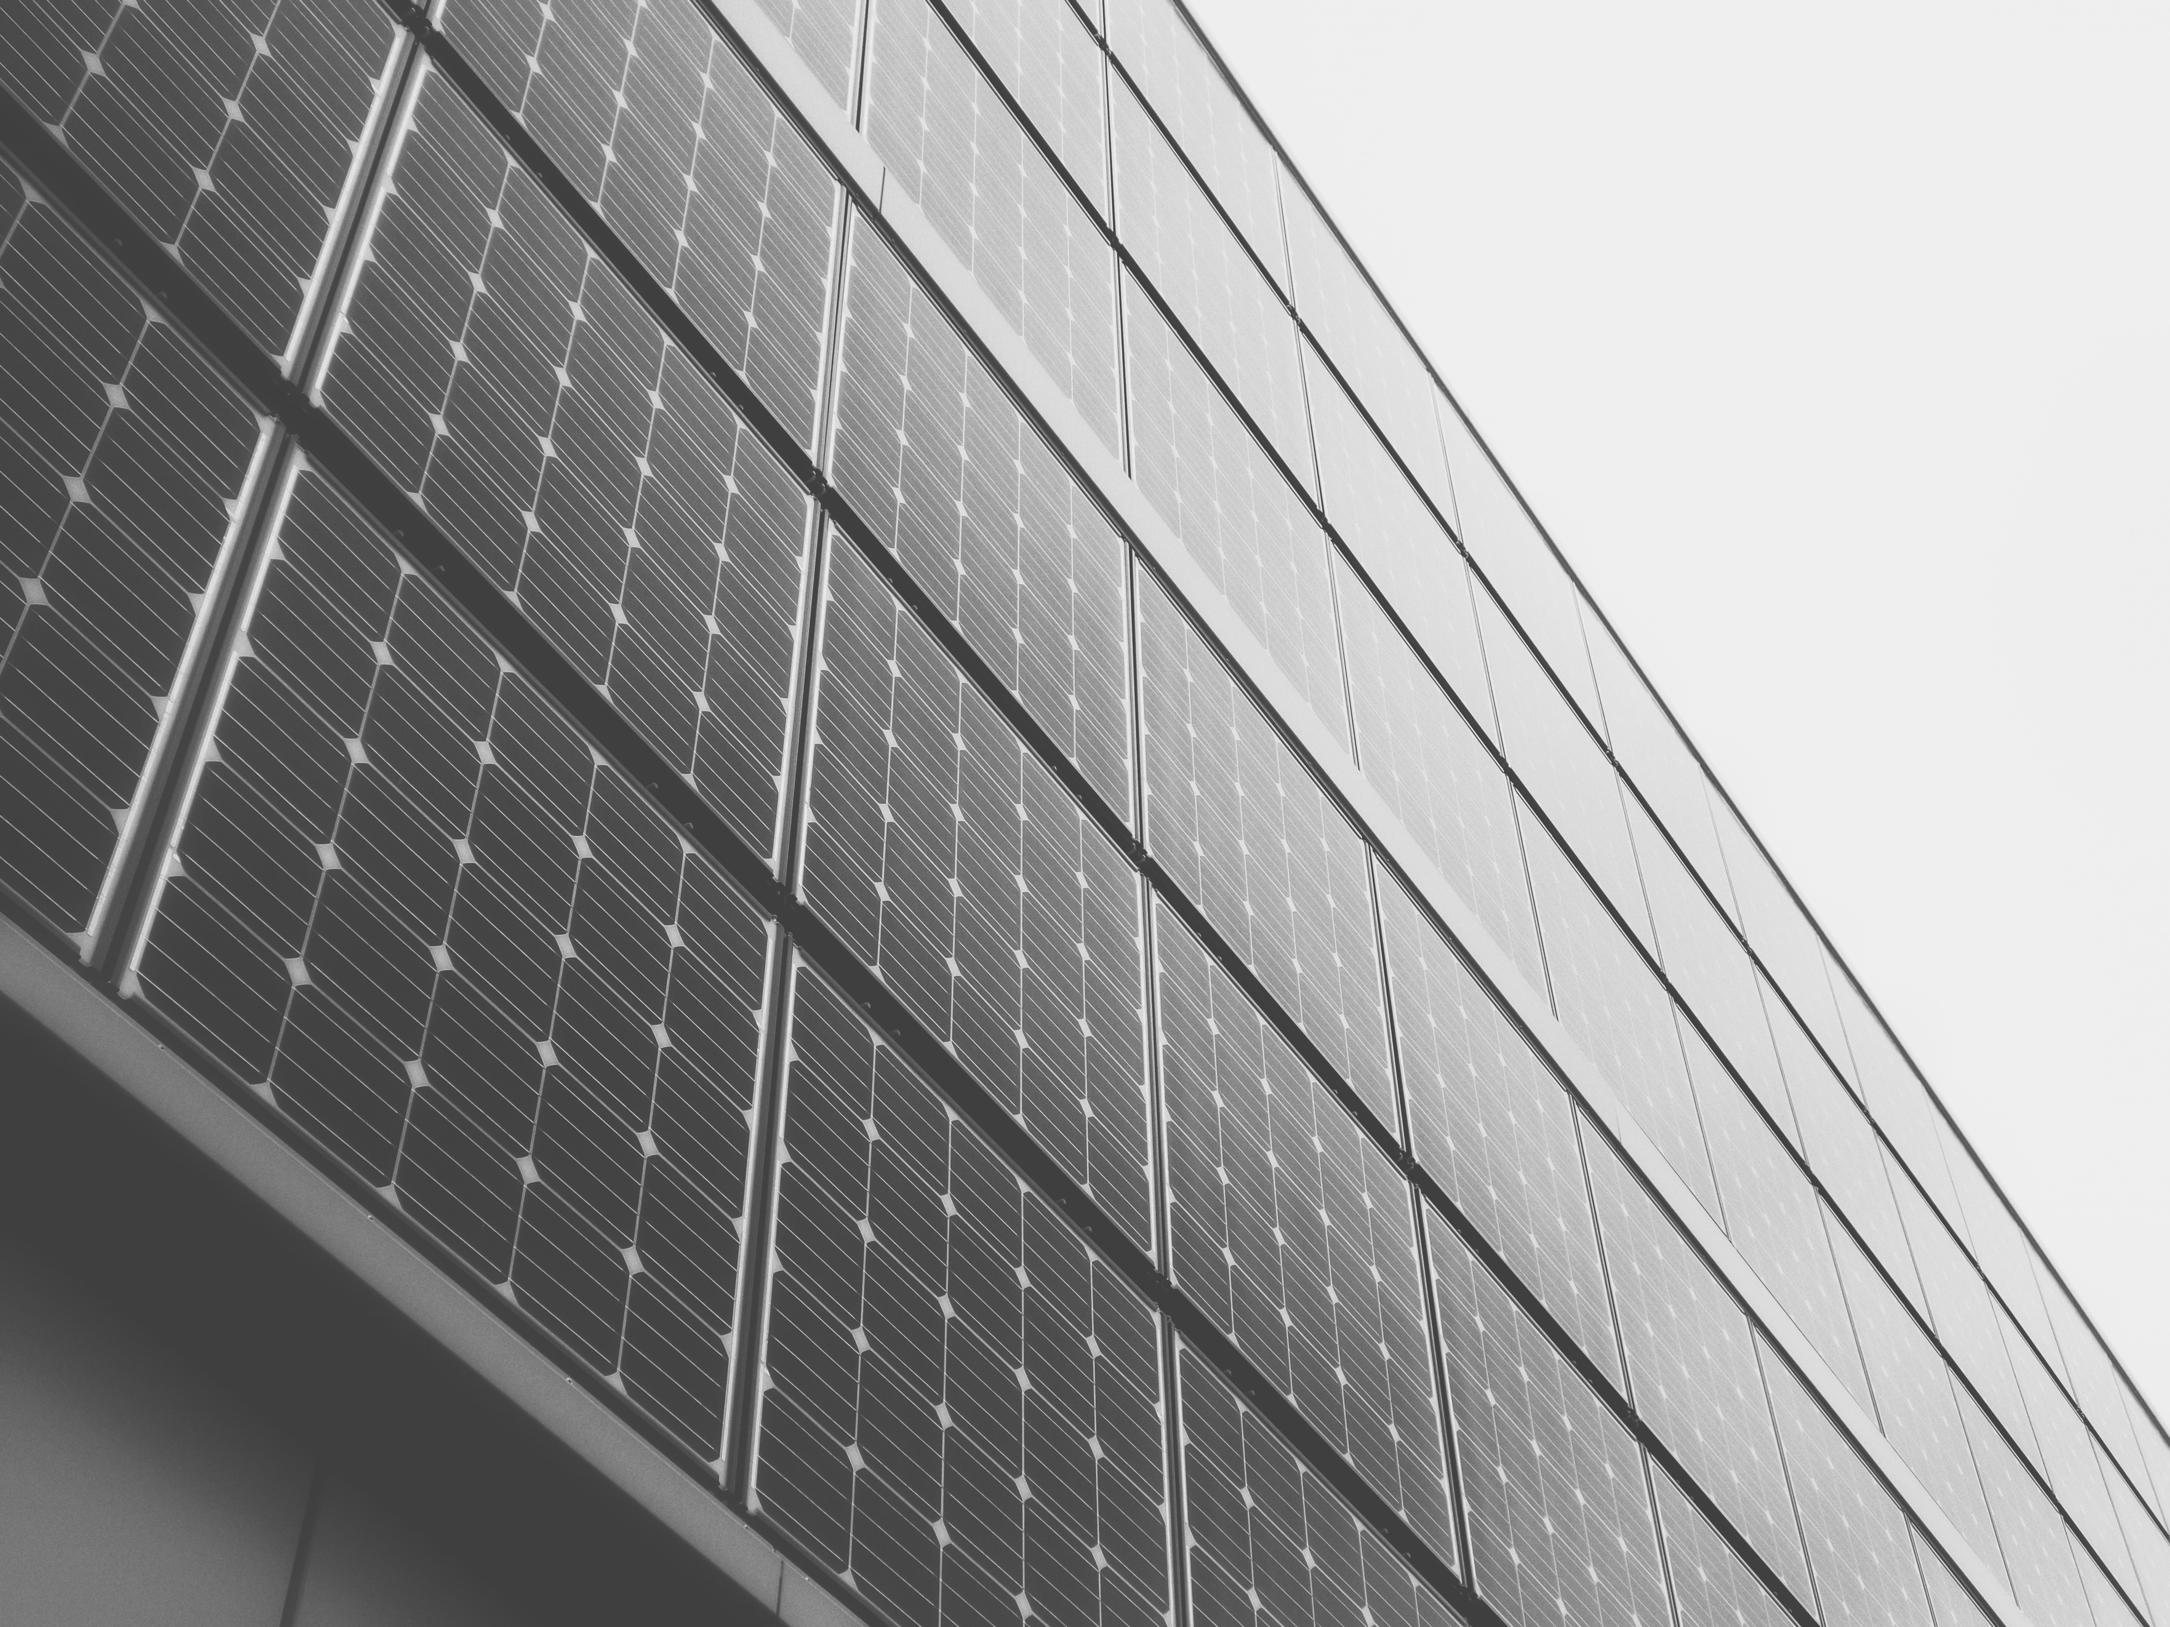
SOL:AR
Solar Energy, Made Simple
Carolina Vila Chã
Henrique Neto
Benjamim Coelho
Júlio Alves
Notes:
Após todo este processo de modelação, acreditamos que estamos num bom caminho para a criação e implementação da SOLAR.

